Slide 1
TRƯỜNG ĐẠI HỌC DUY TÂN
KHOA DƯỢC
SỎI MẬT
GVHD: MASTER. MD Nguyễn Phúc Học
Lớp: PTH 350 J

Slide 2
SINH VIÊN THỰC HIỆN:
Nguyễn Thị Thu Hiền
Phạm Thị Thảo Vy
Hoàng Thị Yến
Huỳnh Bá Triều
Lê Tự Đỗ Trọng

Slide 3
NỘI DUNG:
I. Định nghĩa II. Nguyên nhân và cơ chế bệnh sinh III. Triệu chứng IV. Biến chứng V. Điều trị

Slide 4
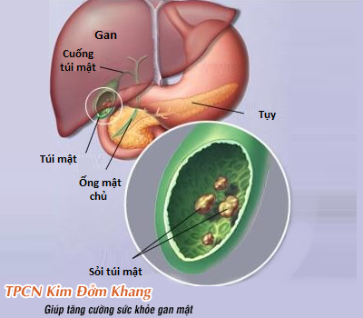
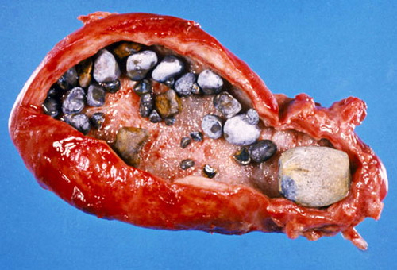
I. Định nghĩa:
- Sỏi mật (Gallstones Cholelithiasis) là sự hình thành và hiện diện của sỏi ở đường dẫn mật trong và ngoài gan.

Slide 5
II. Nguyên nhân và cơ chế bệnh sinh: 1. Sự quá bão hòa cholesterol:
Cơ chế:
- Tế bào gan bài tiết quá nhiều Cholesterol so với muối mật và lecithin. - Bài tiết cholesterol bình thường nhưng lượng mật và lecithin giảm đi.
Bão hòa Cholesterol.
=> Khi quá bão hòa, Cholesterol bị tủa và tạo thành sỏi.

Slide 6
II. Nguyên nhân và cơ chế bệnh sinh: 1, Sự quá bão hòa cholesterol:
Nguyên nhân:
Chế độ ăn giàu calo tăng tổng hợp cholesterol
Dùng các thuốc Estrogen, clofibrat tăng bài tiết cholesterol mật, giảm bài tiết muối mật.
Các bệnh ở ruột giảm tái hấp thu muối mật.
Thể trạng béo dự trữ muối mật giảm, tăng bài tiết cholesterol
Ngoài ra, túi mật tái hấp thu nước cholesterol cô đặc hơn, đồng thời tiết ra chất nhầy làm cholesterol dễ bị kết tủa.

Slide 7
II. Nguyên nhân và cơ chế bệnh sinh: 2. Vai trò của nhiễm khuẩn:
Khi bị nhiễm khuẩn các men vi khuẩn biến bilirubin thành bilirubinat dễ kết tủa.
Tế bào viêm và chất hoại tử trong lòng ống mật làm cho sắc tố mật kết tủa
Sỏi mật

Slide 8
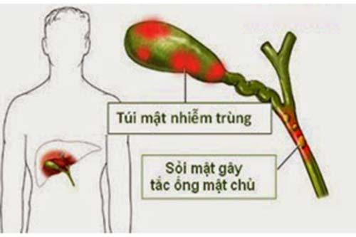
II. Nguyên nhân và cơ chế bệnh sinh: 3. Ký sinh trùng đường mật:
- KST (giun đũa) kéo theo các vi khuẩn đường ruột xâm nhập vào đường mật sỏi mật
- Sự hiện diện của sỏi trong đường dẫn mật Bệnh lý nhiễm trùng tắc đường mật.

Slide 9
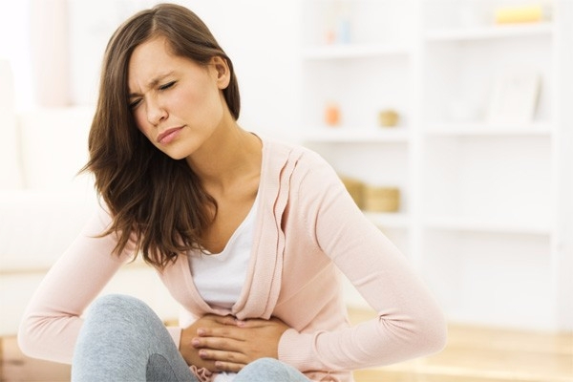
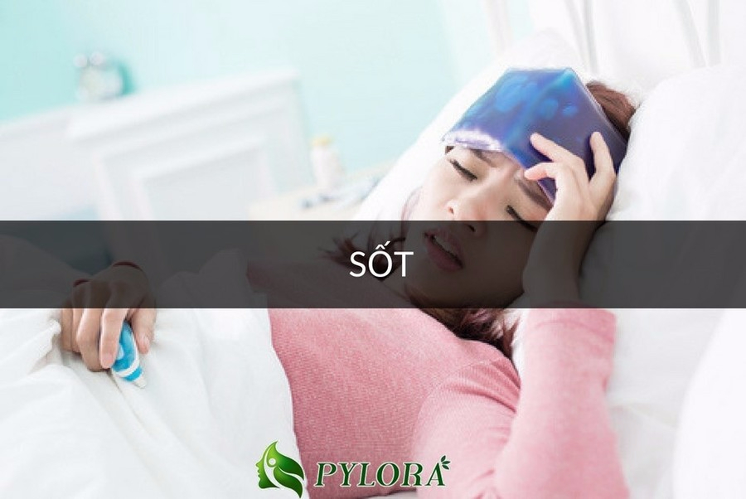
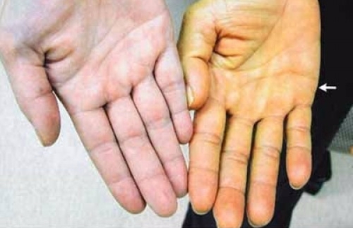
III. Triệu chứng: 1. Lâm sàng: Trường hợp điển hình có 3 triệu chứng:
Cơn đau quặn gan: đau đột ngột dữ dội ở vùng dưới sườn phải, lan lên vai hoặc bả vai phải.
Sốt: khoảng 12h sau cơn đau có sốt cao rét run do viêm ở đường mật / viêm túi mật.
Vàng da: sau cơn đau 24h xuất hiện vàng da, có thể vàng nhẹ hoặc vàng đậm tùy vào mức độ tắc mật.

Slide 10
III. Triệu chứng: 1. Lâm sàng:
Khi thăm khám lân sàng có thể thấy:
- Túi mật to và đau, nghiệm pháp Murphy (+).
- Gan to đều, mặt nhẵn, mật độ chắc, bờ tù.

Slide 11
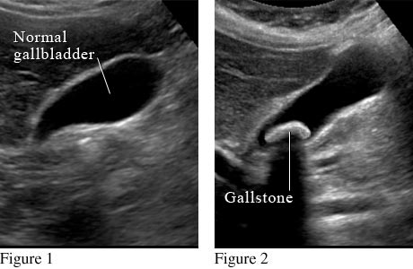
III. Triệu chứng: 2. Cận lâm sàng:
Siêu âm: phát hiện được số lượng, vị trí, kích thước sỏi và những tổn thương kèm theo.
Chụp đường mật cản quang: Thấy hình ảnh sỏi ở đường mật.
CT scan: phát hiện sỏi đường mật tốt.
Xét nghiệm chức năng gan: Billirubin kết hợp tăng, AST, ALT tăng.

Slide 12
IV. Biến chứng:
Viêm túi mật cấp
Viêm màng bụng mật
Viêm đường mật do nhiễm trung nặng có thể gây áp xe đường mật.
Dò mật vào dạ dày, tá tràng.
Xơ gan ứ mật.

Slide 13
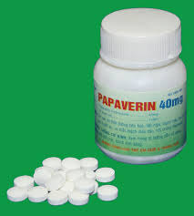
V. Điều trị: 1. Điều trị triệu chứng:
Giảm đau bằng các thuốc chống co thắt: Atropin, papaverin.
70.000Đ/hộp/10 vỉ x 25 viên
93.000Đ/lọ

Slide 14
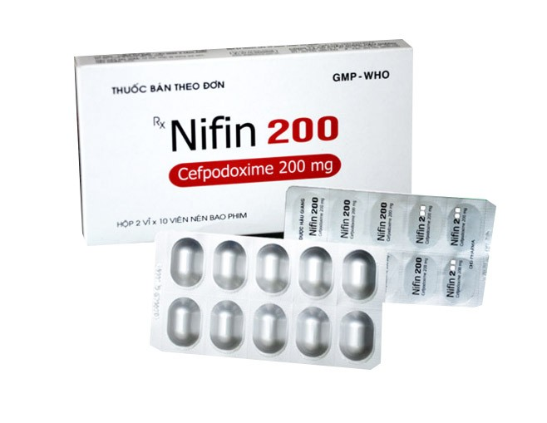
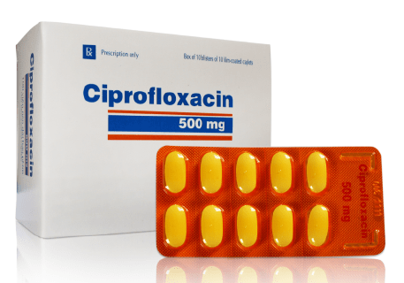
V. Điều trị: 1. Điều trị triệu chứng:
Chống nhiễm khuẩn: dùng kháng sinh liều cao, nhanh, mạnh. Do vi khuẩn thường gặp là Gram (-), thường dùng: Cephalosporin thế hệ 3, quinolone, aminosid.
100.000Đ/hộp/2 vỉ x 10 viên
120.000Đ/hộp/10 vỉ x 10 viên

Slide 15
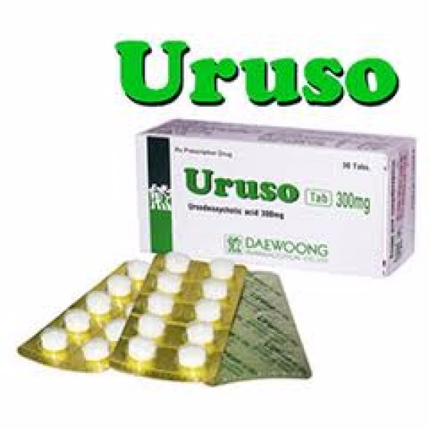
V. Điều trị: 2. Thuốc làm tan sỏi:
- Chenodesoxycholic, ursodesoxycholic: Giảm độ bão hòa Cholesterol cholesterol không kết tủa được, sỏi nhỏ dần và hết.
- Đợi điều trị từ 6 tháng đến 1 năm, có thể kéo dài đến 2 năm.
- Được chỉ đinh trong trường hợp sỏi túi mật, viên sỏi nhỏ (<1 cm), túi mật tốt và đề phòng sỏi tái phát sau mổ.
13.000Đ/viên
360.000Đ/hộp/3 vỉ x 10 viên

Slide 16
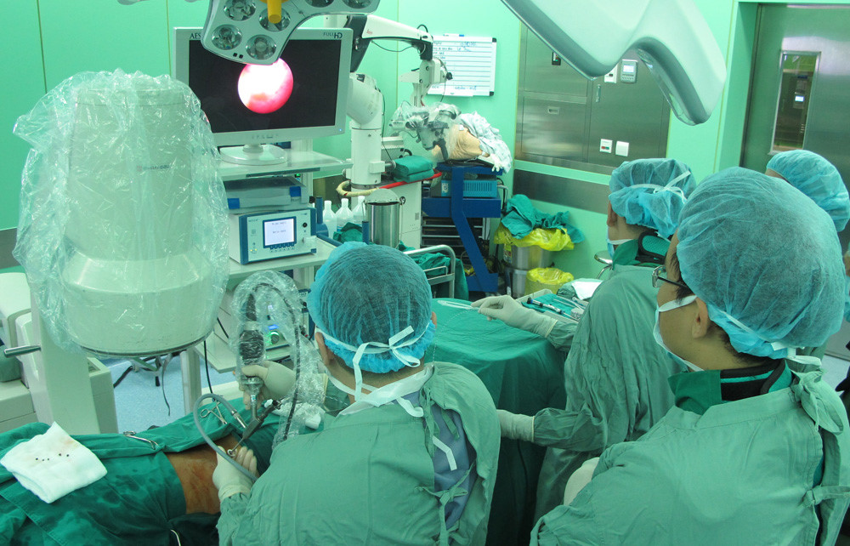
V. Điều trị: 3. Nội soi:
Là phương pháp điều trị chủ yếu và rộng rãi nhất hiện nay.
Phẫu thuật lấy sỏi qua nội soi qua đường tá tràng đối với sỏi ống mật chủ, sỏi đường mật trong gan.
Cắt túi mật qua soi ổ bụng.

Slide 17
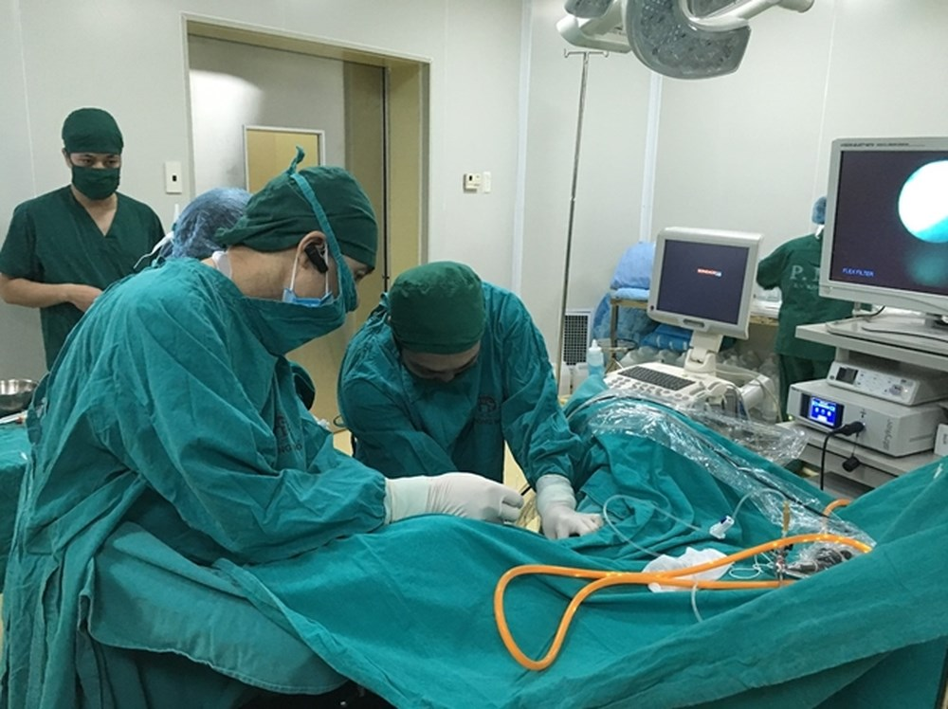
V. Điều trị: 4. Phá sỏi bằng siêu âm, laser và cơ học:
Dùng sóng siêu âm hoặc laser hoặc tạo áp lực trên viên sỏi làm cho sỏi vỡ ra.
Có thể phá sỏi chỉ dùng sóng siêu âm (với sỏi túi mật), hoặc phối hợp nội soi với siêu âm hoặc laser

Slide 18
V. Điều trị: 5. Phẫu thuật:
Mổ cấp cứu khi có các biến chứng sau:
Viêm túi mật hoại tử.
Viêm phúc mạc mật.
Chảy máu đường mật.
Áp xe đường mật dọa vỡ.
Mổ theo chưng trình với những trường hợp sau:
Viêm đường mật kéo dài.
Tắc mật kéo dài.
Dò mật vào nội tạng.
Tái phát nhiều lần hoặc tái phất vài lần nhưng đau nhiều.

Slide 19
TƯ LIỆU THAM KHẢO
Tập bài giảng Bệnh lý học trường Đại học Duy tân.
Các giáo trình về bệnh học, dược lý, dược lâm sàng.
www.google.com.vn

